Slide 1

Bài 19: CẢM ƠN ANH HÀ MÃ
Tiết 3
VIẾT

Slide 2
YÊU CẦU CẦN ĐẠT:
- Biết viết chữ viết hoa M (kiểu 2) cỡ vừa và cỡ nhỏ.
- Viết đúng câu ứng dụng: Muốn biết phải hỏi, muốn giỏi phải học.
- Thông qua các hoạt động học, HS phát triển năng lực tự chủ và tự học; năng lực giao tiếp hợp tác; năng lực giải quyết vấn đề và sáng tạo; năng lực ngôn ngữ; có tinh thần hợp tác trong khi làm việc nhóm.

Slide 3
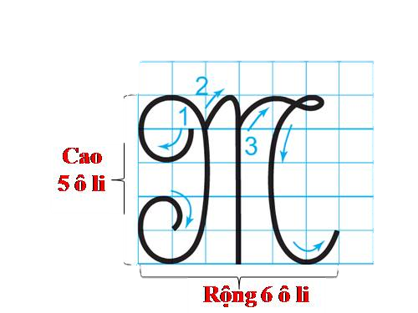
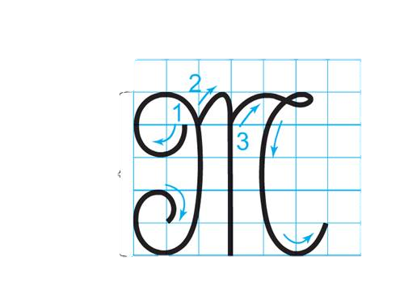
Chữ hoa: Ȍ
Đường kẻ ngang 6
Đường kẻ ngang 5
Đường kẻ ngang 4
Đường kẻ ngang 3
Đường kẻ ngang 2
Đường kẻ ngang 1

Slide 4

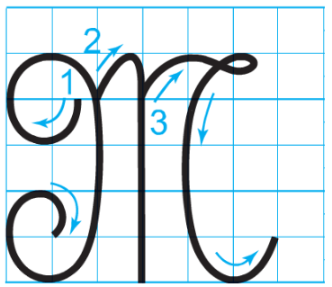
Chữ hΞ: Ȍ
Chữ hoa được viết bởi mấy nét?
Ȍ
Chữ hoa được viết bởi 3 nét.
Ȍ
- Nét 1 là nét móc 2 hai đầu.
Nét 2 là nét móc xuôi trái.
Nét 3 là kết hợp của các nét cơ bản lượn ngang, cong trái.

Slide 5
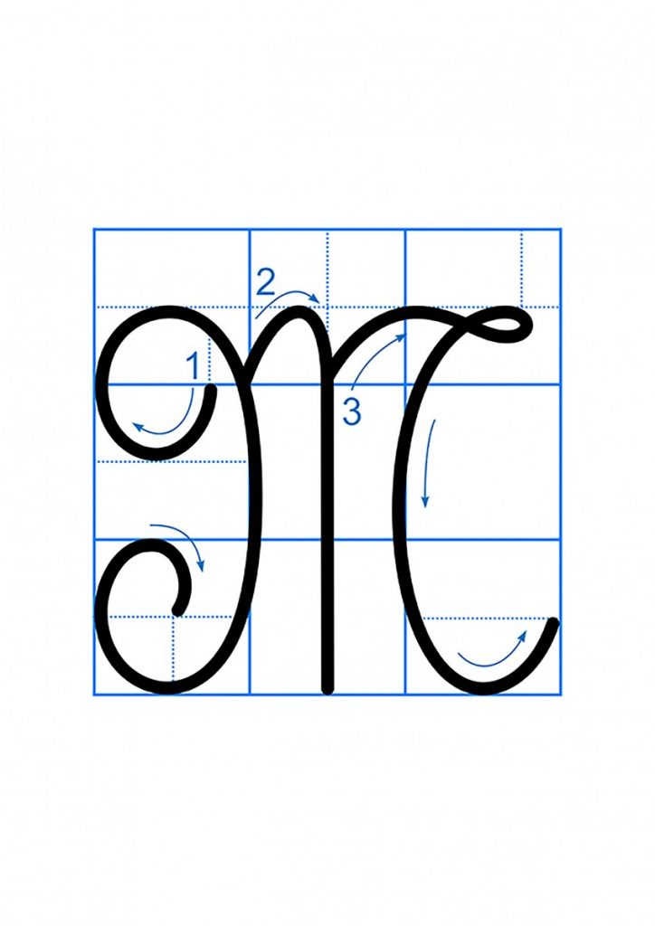
Ȍ
Chữ hoa cỡ nhỏ cao mấy li?
Ȍ
Ȍ
Chữ hoa cỡ nhỏ cao 2 li rưỡi.

Slide 6
Ȓuốn biết phải hĈ,
muốn giĈ phải hǌ.

Slide 7
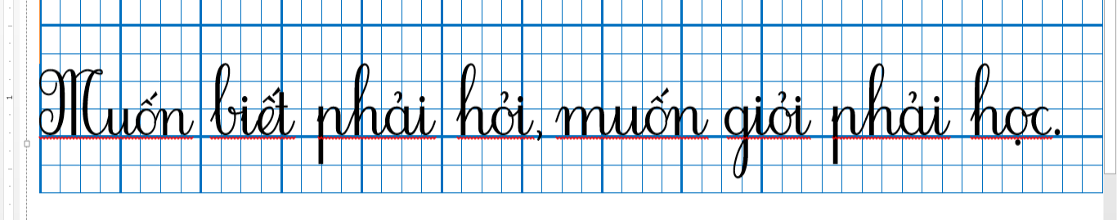
Viết từ ứng dụng
Chữ cái nào được viết hoa?
Khoảng cách giữa các chữ như thế nào?
Những chữ cái nào cao 2,5 ô li?

